Slide 1
Carl Spitzweg https://www.youtube.com/watch?v=6PrnQVdGi08
Die weltweit größte Sammlung von Spitzweg-Werken im Museum Georg Schäfer in Schweinfurt umfasst gegenwärtig 290 Gemälde, Aquarelle, Zeichnungen und Collagen.

Slide 2

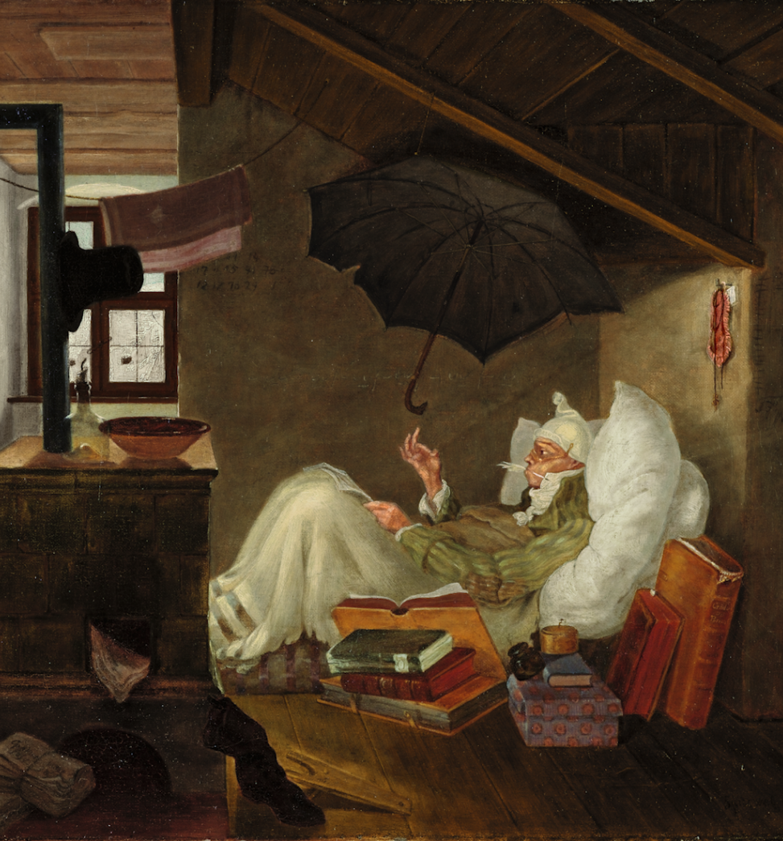
Die Welt, die so heil ist, dass Sie brüchig sein muss
(Andreas Krieger über Spitzwegs Bilder)
Warum hält der Mann mit der Schlafmütze den Federkiel im Mund?
Womit hat er versucht zu heizen?

Slide 3
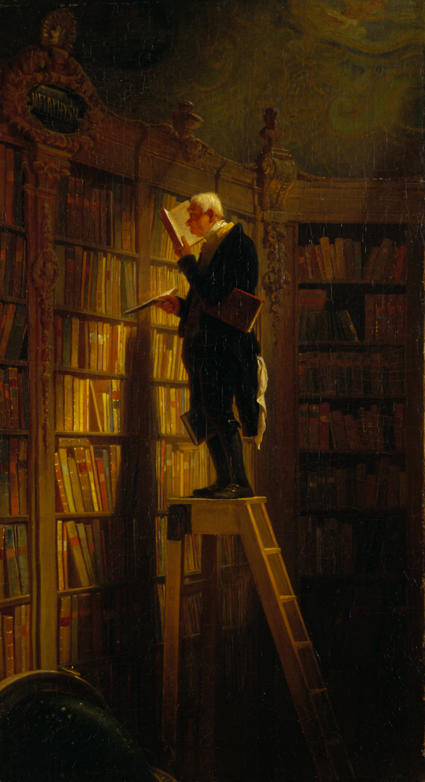
Der Bücherwurm, um 1850
Der Bücherwurm, um 1850
Warum hat er das zugeschlagene Buch zwischen seinen Knien eingeklemmt?

Slide 4
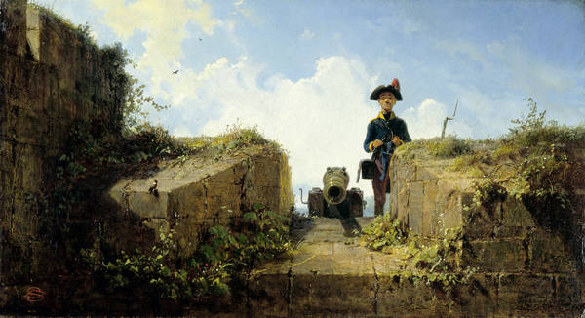
Entdecken Sie was hintergründig Politisches darin?

Slide 5
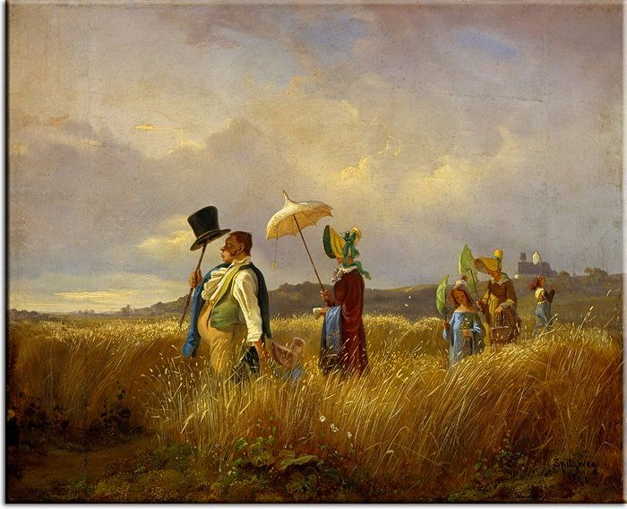
Wirklich nur ein Maler deutscher Gemütlichkeit und Schilderer bescheidenen Glücks?
Obwohl er die Freilichtmalerei der Schule von Barbizon kannte, er selbst malte auch Landschaften nach Skizzen oder aus dem Gedächtnis in seiner Dachwohnung am Münchner Heumarkt.

Slide 6
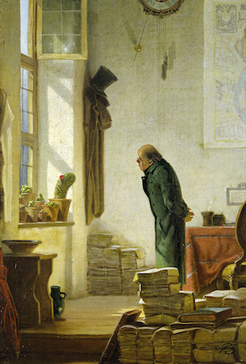
Der Kaktusliebhaber

